Slide 1
R3.01
CM 2 : Langage + MVC

Slide 2
Objet
Proche de java mais pas de surcharge compensé par des paramètres optionnels
Constructeur : __construct
Instance courante : $this
Accès à une méthode $objet->methode()
Résolution objet ::

Slide 3
Objet : subtilité
Les constructeurs parents ne sont pas appelés implicitement si la classe enfant définit un constructeur. Si vous voulez utiliser un constructeur parent, il sera nécessaire de faire appel à parent::__construct() depuis le constructeur enfant. Si l'enfant ne définit pas un constructeur alors il peut être hérité de la classe parent, exactement de la même façon qu'une méthode le serait (si elle n'a pas été déclarée comme privée).

Slide 4
Objet : exemples
class User{
private $name;
private $pass;
public function getNom(){
return $this->name;
}
}
$u = new User ("Jean");
echo "<pre>";
var_dump($u);
echo "</pre>";
var_dump($u->getNom());
object(User)#1 (2) {
["name":"User":private]=> NULL
["pass":"User":private]=> NULL }
NULL

Slide 5
Objet : exemples
class User{ private string $name; private string $pass; public function getNom():string{ return $this->name; } }
$u = new User ("Jean");
echo "<pre>";
var_dump($u);
echo "</pre>";
var_dump($u->getNom());
object(User)#1 (0) { ["name":"User":private]=> uninitialized(string) ["pass":"User":private]=> uninitialized(string) }
Fatal error: Uncaught Error: Typed property User::$name must not be accessed before initialization
=> Penser à typer

Slide 6
Objet : exemples
public function __construct(string $name, string $pass="") { $this->name = $name; $this->pass = $pass; }
object(User)#1 (2) { ["name":"User":private]=> string(4) "Jean" ["pass":"User":private]=> string(0) "" }
string(4) "Jean"

Slide 7
Objet : exemples
class Student extends User { private int $note; } $s = new Student("Jean"); var_dump($s);
object(Student)#1 (2) { ["name":"User":private]=> string(4) "Jean" ["pass":"User":private]=> string(0) "" ["note":"Student":private]=> uninitialized(int) } »
=> Soyez explicites

Slide 8
Objet : exemples
class Student extends User { private int $note; public function __construct(string $name, $pass = "") { parent::__construct($name, $pass); $this->note = 0; } }

Slide 9
Objet : exemples
//variables statiques aussi nommées variables de classe
class Student extends User { private int $note; private static $nbUser = 0; public function __construct(string $name, $pass = "") { parent::__construct($name, $pass); $this->note = 0; //self::$nbUser++; Student::$nbUser++; } }

Slide 10
Objet : interface
interface Mortel{ pubic function meurt(); } class Student extends User implements Mortel { private int $note; public function __construct(string $name, $pass = "") { parent::__construct($name, $pass); $this->note = 0; } function meurt() { echo "mort"; } }

Slide 11
Objet : singleton
Un Singleton (une instance unique)
class Singleton { private static ?Singleton $instance = null; private function __construct() { } public static function getInstance():Singleton { if(is_null(self::$instance)) { self::$instance = new Singleton(); } return self::$instance; } }
Une variable statique pour conserver l’instance qui par définition sera unique car liée à la classe
Un constructeur privé pour interdire une instanciation à l’extérieur de la classe
Une méthode statique qui retourne l’instance si elle existe et qui la crée sinon.

Slide 12
Objet : Singleton
class Singleton { private static ?Singleton $instance = null; private string $date; private function __construct() { $this->date = date(DATE_RFC2822); } public static function getInstance():Singleton { if(is_null(self::$instance)) { self::$instance = new Singleton(); } return self::$instance; } public function getDate():string { return $this->date; } }
$s = Singleton::getInstance(); echo $s->getDate().'<br>'; echo $s->getDate().'<br>'; $s = Singleton::getInstance(); echo $s->getDate().'<br>'; echo $s->getDate().'<br>’;
Fri, 09 Sep 2022 14:10:49 +0000 Fri, 09 Sep 2022 14:10:49 +0000 Fri, 09 Sep 2022 14:10:49 +0000 Fri, 09 Sep 2022 14:10:49 +0000

Slide 13
Exceptions
class MyException extends Exception { }
//lever
throw une exception
//capturer
Try{
//danger
}
catch(MyException $e) {}
catch(Exception $e) {}
Finally {}

Slide 14
Exceptions : Exemple
class PasDeChanceException extends Exception{} function danger(int $nb){ if ($nb == 0) throw new PasDeChanceException(); if ($nb == 1) throw new Exception(); } danger(0); danger(1);
Fatal error: Uncaught PasDeChanceException

Slide 15
Exceptions : Exemple
try { danger(0); danger(1); } catch (PasDeChanceException $e) { echo $e; } catch (Exception $e) { echo $e; } finally { echo "finally"; }

Slide 16
Inclure des scripts
require, require_once, include, include_once
-rep
-req.php (echo 0;$a = "hello";include "rep1/req1.php";echo $a;)
-rep1
-req1.php (echo 1;echo $a;$a =44;)
01hello44
Rem : le premier script utilisé constitue la racine

Slide 17
Inclure des classes
Nous pouvons inclure une classes via son script au moment de l’instanciation en utilisant l’autoload.
-rep
-test.php
-class1
-Class1.php
-class2
-Class2.php
//test.php
function appel($classe){ include(strtolower($classe).DIRECTORY_SEPARATOR.$classe.".php"); } spl_autoload_register("appel"); $c1 = new Class1(); $c2 = new Class2();

Slide 18
Les espaces de nommage
require "User0.php"; require "User1.php"; require "User2.php"; $u0 = new User(); $u0 = new \User(); $u1 = new \good\User(); $u2 = new \bad\User(); use \good\User; $u1 = new User(); use \bad\User as B; $u2 = new B();
//User0.php
class User { }
//User1.php
namespace good; class User { }
//User2.php
namespace bad; class User { }

Slide 19
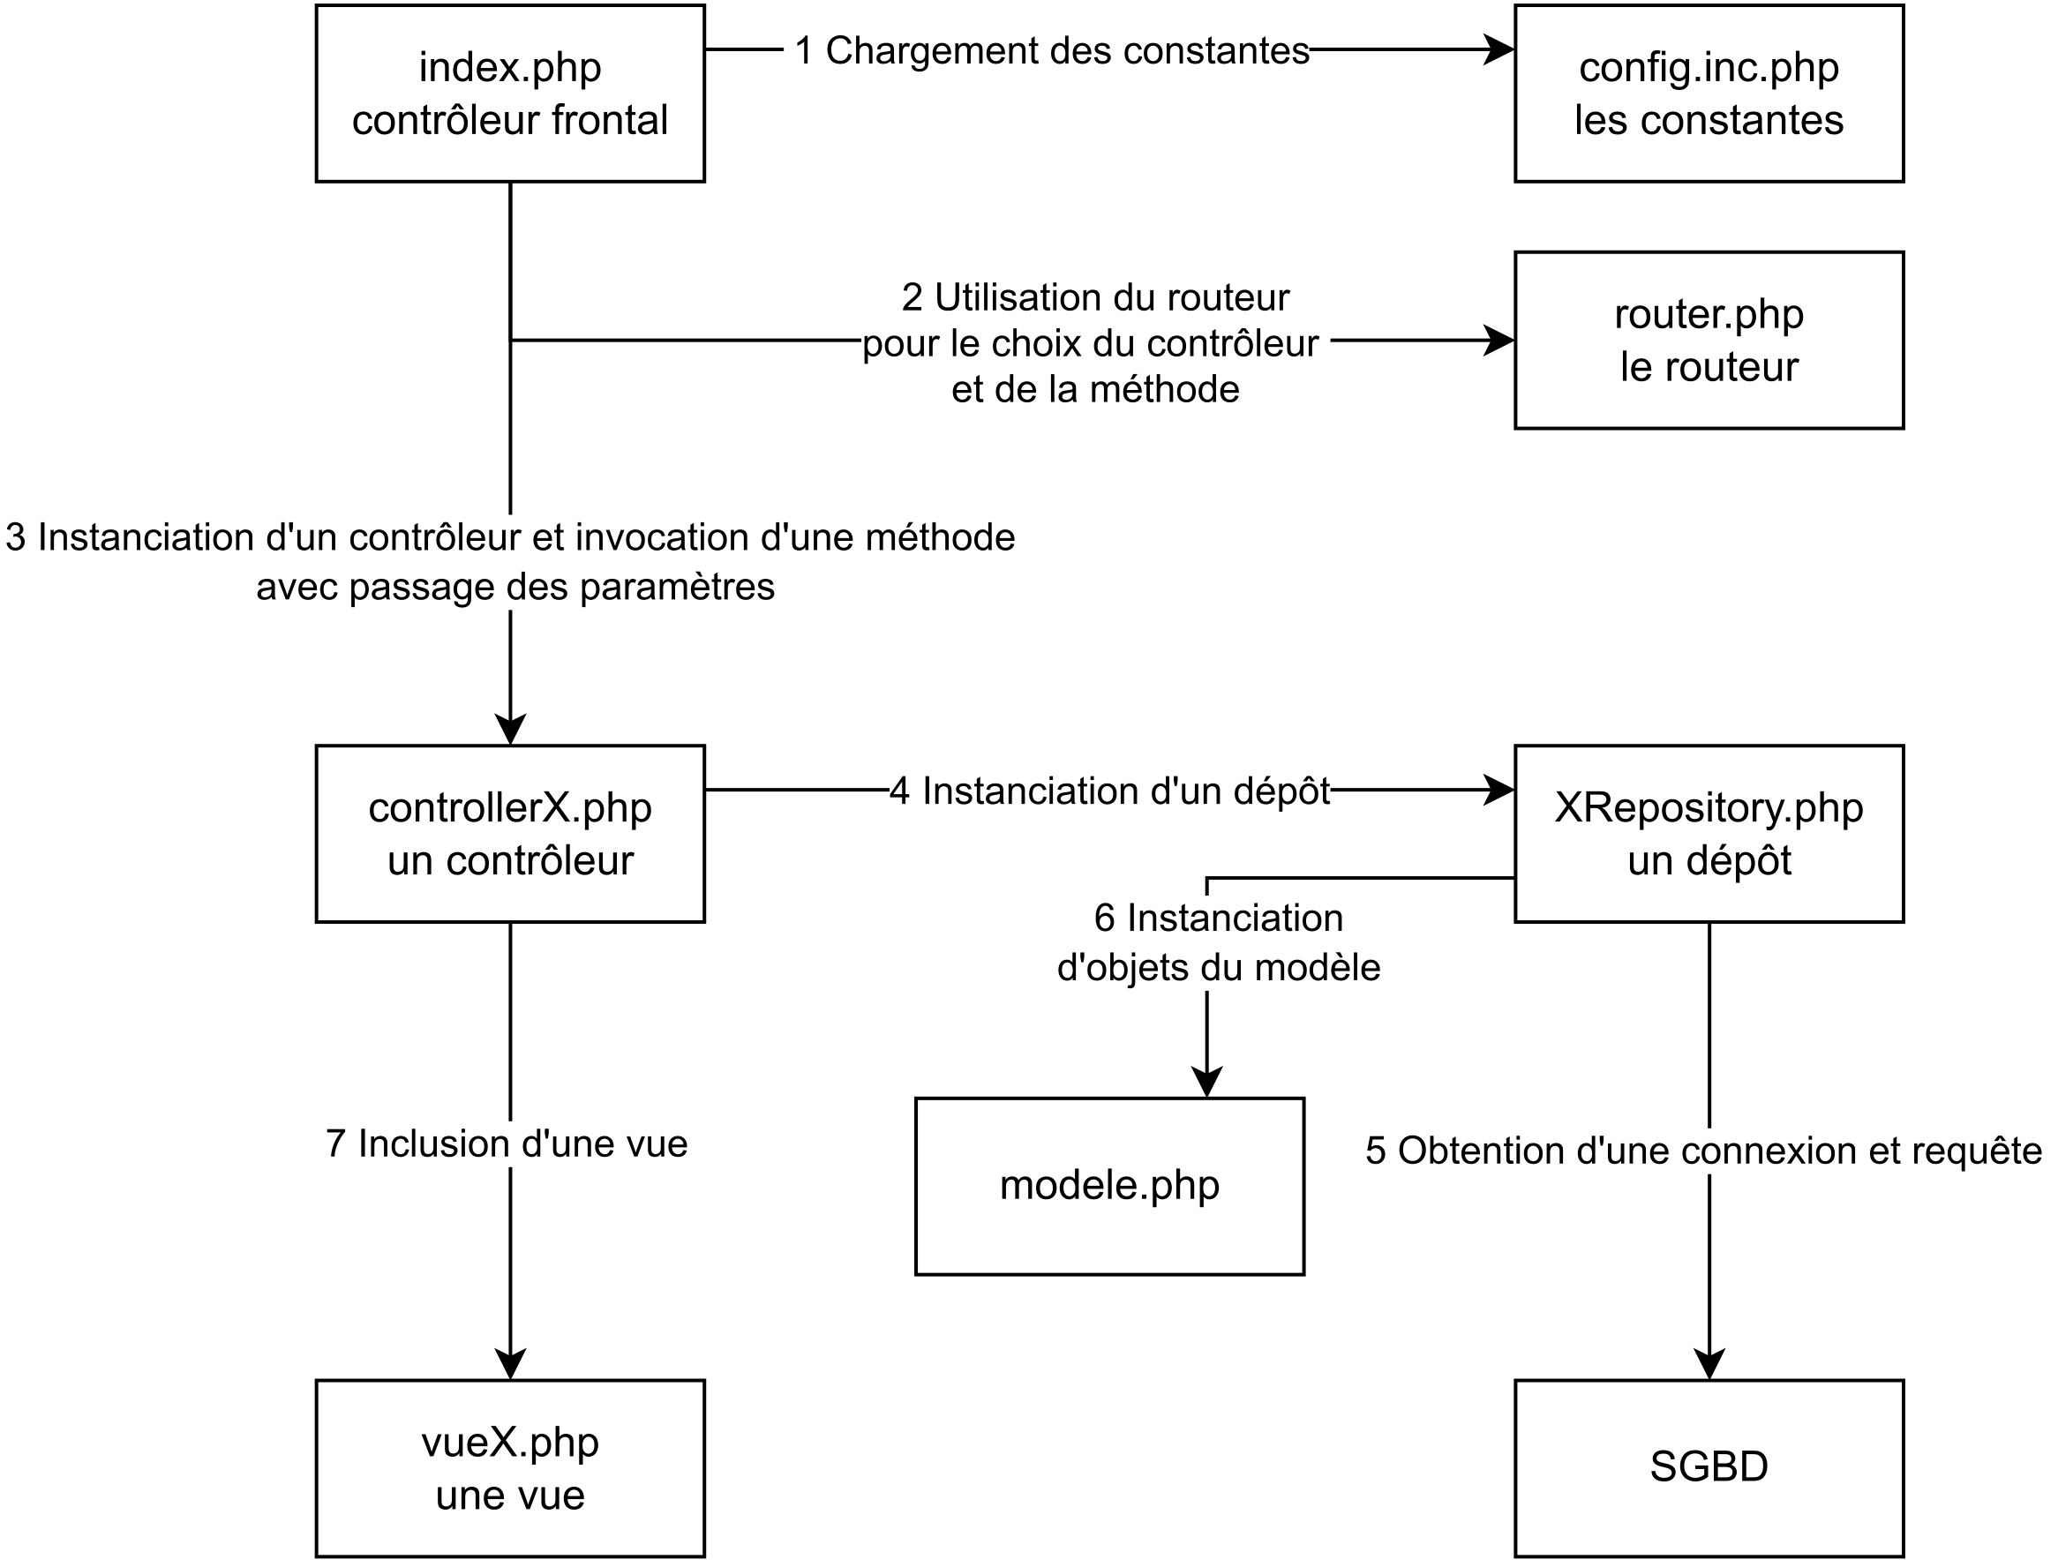
MVC : Modèle Vue Controleur (Web)
Seul le contrôleur voit la vue et le modèle
Une URL déclenche une méthode d’un contrôleur
La méthode sollicite le modèle et obtient des données
La méthode appel une vue et lui passe des données, la vue est la réponse HTTP.

Slide 20
Le contrôleur frontal : index.php
On force l’utilisation d’index.php avec un .htaccess dans le répertoire qui le contient.
On interdit les autres répertoires contenant des scripts
RewriteEngine On FallbackResource /~jub/php/td2/app/index.php
order deny,allow deny from all

Slide 21
Le contrôleur frontal : index.php
Charger les constantes
Définir l’autoload
Instancier le routeur
Traiter la route
require "config".DIRECTORY_SEPARATOR."config.inc.php"; spl_autoload_register(function($class) {…}
$router = new Router(); $router->route();

Slide 22
Le routeur
Routes par nommage :
Controleur
Controleur/methode
Controleur/methode/param1/param2
$controllerinstance = new $controller(); $controllerinstance->$controllerMethod($params);
Méthode index de Controleur
Méthode methode de Controleur
Idem avec params sous forme de tableau

Slide 23
Le modèle : Entité et Dépôt
Entité
Les classes représentant le modèle
Attribut private + getter et setter
Pas de constructeur ou constructeur sans paramètre
Dépôt
Accède à la BD pour fournir des entités
Utilisations du SQL

Slide 24
Le modèle : Entité et Dépôt
Entité
class ProductEntity { private int $id; private string $name; private float $price; private int $quantity;
//getters setters
}
Dépôt
Interface ProductRepositoryInterface { public function findAll(): array; public function findById(int $id):?ProductEntity; public function add(ProductEntity $product):ProductEntity; public function update(int $id, ProductEntity $product):ProductEntity; public function delete(int $id): bool; }
Et des implémentations

Slide 25
Le modèle : dépôt
class DbProductRepository implements ProductRepositoryInterface { private $connexion; //La connexion à la BD public function __construct() { $dsn = "sqlite:".CFG["db"]["host"].CFG["db"]["database"]; //Le chemain de connexion $this->connexion = SPDO::getInstance($dsn,CFG["db"]["login"],CFG["db"]["password"],CFG["db"]["options"],CFG["db"]["exec"]) ->getConnexion(); //obtention de la connexion avec un singleton } public function findAll(): array //renvoie un tableau de produit { $statement = $this->connexion->prepare("SELECT * FROM product"); $statement->execute(); return $statement->fetchAll(PDO::FETCH_CLASS, "ProductEntity"); }
…
}

Slide 26
Contrôleur
//voit le modèle
//affiche la vue
class Home { private ProductRepositoryInterface $repository; public function __construct() { $this->repository = new DbProductRepository(); } function index(){ $data = $this->repository->findAll(); require "view".DIRECTORY_SEPARATOR."home.php"; } }

Slide 27
Vue
<!doctype html> <html lang="fr"> <head> <meta charset="utf-8"> <title>Mon magasin</title> </head> <body> <nav> <ul> <li> <a href="<?=CFG['siteURL'].'Product/add'?>"> Add product </a> </li> <!–lien vers la page d’accueil --> </ul> </nav> <table> <tbody> <?php foreach ($data as $product):?> <tr> <td> <?= $product->getId() ?> </td> <td> <?= $product->getName() ?> </td> <td> <?= $product->getPrice() ?> </td> <td> <?= $product->getQuantity() ?> </td> <td> <a href="<?=CFG['siteURL'].'Product/update/'.$product->getId() ?>"> update </a></td> <td> <a href="<?=CFG['siteURL'].'Product/delete/'.$product->getId() ?>"> delete </a></td> </tr> <?php endforeach;?> </tbody> </table> </body> </html>

